Slide 1

第8章 数据库设计概述
8.0 数据库设计概述
在数据库领域内，通常把使用数据库的各类信息系统都称为数据库应用系统。
什么是数据库设计呢，广义地讲是数据库及其应用系统的设计，即设计整个的数据库应用系统。狭义地讲是设计数据库本身即设计数据库的各级模式并建立数据库，这是数据库应用系统设计的一部分。本书重点讲解狭义的数据库设计。
退出
Notes:
1、我们前面学过的什么内容是设计的？

Slide 2
数据库设计是指对于一个给定的应用环境，构造（设计）优化的数据库逻辑模式和物理结构，并据此建立数据库及其应用系统，使之能够有效地存储和管理数据，满足各种用户的应用需求，包括信息管理要求和数据操作要求。
数据库设计的目标是为用户和各种应用系统提供一个信息基础设施和高效的运行环境。高效率的运行环境包括：数据库的存取效率，数据库存储空间的利用率，以及数据库系统运行管理的效率等。
Notes:
重点强调设计的目标。例如：装修设计的目的
相当于地基：设计不好自然就利用不好，以我们学校的体育馆为例，空间利用率低/羽毛球馆某些地方有视觉盲点。不好的数据库有数据冗余/插入异常/删除异常/修改异常
三个方面的认识

Slide 3
8.0.1 数据库设计方法
基于E-R模型的数据库设计方法。该方法用E-R模型来设计数据库的概念模型，是数据库概念设计阶段广泛采用的方法。
3NF（第3范式）的设计方法。该方法用关系数据理论为指导来设计数据库的逻辑模型，是数据库逻辑设计阶段可以采用的一种有效方法。

Slide 4
8.0.2 数据库的生命周期
数据库的生命周期可分为两个阶段：一是数据库分析和设计阶段；二是数据库实现和运行阶段。
数据库的分析和设计阶段又分为如下4个子阶段：
（1）需求分析。
（2）概念设计。
（3）逻辑设计。
（4）物理设计。

Slide 5
数据库的实现和运行阶段由如下3个子阶段组成：
（1）数据库的实现。
（2）运行与监督。
（3）修改与调整。

Slide 6
8.0.3 数据库设计步骤
1．需求分析阶段
2．概念设计阶段
3．逻辑设计阶段
4．物理设计阶段
5．数据库实施阶段
6．数据库运行、维护阶段

Slide 7
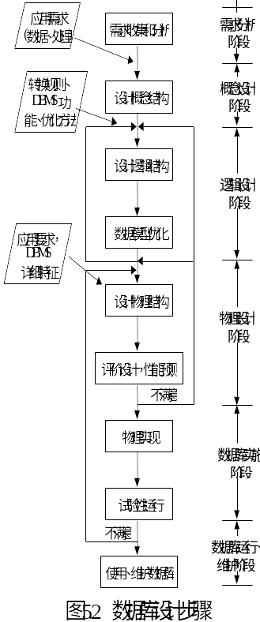

Slide 8
8.1 需求分析
需求分析是数据库设计的起点，也是数据库应用系统设计的起点。我们要特别强调需求分析的重要性，因为设计人员往往忽视或不善于进行需求分析。而需求分析是否详细、正确，将直接影响后面各个阶段纳杓疲跋斓缴杓平峁欠合理和实用。许多数据库应用系统开发周期一再延误，甚至开发项目最终失败，纠其原因主要是需求分析工作没有到位。
Notes:
举个例子：什么叫需求分析。一个老板叫三个人去买10斤西红柿。第一个人、第二个人、第三个人

Slide 9
  8.1.1 需求分析的任务和过程
需求分析的任务是调查应用领域，对应用领域中各应用的信息要求和操作要求进行详细分析，形成需求分析说明书。

Slide 10
  8.1.2 数据字典
1．数据项
数据项是数据的最小单位，对数据项的描述应包括：数据项名、含义、别名、类型、长度、取值范围，以及与其他数据项的逻辑关系。
2．数据结构
数据结构是若干数据项有意义的集合。对数据结构的描述应包括：数据结构名，含义说明和组成该数据结构的数据项名。

Slide 11
3．数据流
数据流可以是数据项，但更一般的情况下是数据结构，表示某一处理过程的输入或输出数据。对数据流的描述应包括：数据流名，说明，从什么处理过程来，到什么处理过程去以及组成该数据流的数据结构或数据项。

Slide 12
8.2 概念结构设计
根据需求分析阶段形成的新系统需求分析说明书，把用户的信息需求抽象为信息结构即概念模型的过程就是概念结构设计。用E-R图来描述现实世界的概念模型。
Notes:
举个例子挖隧道、修地铁、修高架路都是分段修

Slide 13
第一步是抽象数据并设计局部视图，第二步是集成局部视图，得到全局的概念结构。

Slide 14
1．选择局部应用
根据应用系统的具体情况，选择好局部应用，作为设计分E-R图的出发点。
选择好局部应用之后，就要对每个局部应用逐一设计分E-R图

Slide 15
  视图的集成
一般说来，视图集成可以有两种方式：
 多个分E-R图一次集成。
 逐步集成，用累加的方式一次集成两个分E-R图。
第1种方法比较复杂，做起来难度较大。
第2种方法每次只集成两个分E-R图，可以降低复杂度。

Slide 16
无论采用哪种方式，每次集成局部E-R图时都需要分两步走，
（1）合并。解决各分E-R图之间的冲突，将各分E-R图合并起来生成初步E-R图。
（2）修改和重构。消除不必要的冗余，生成基本E-R图。
Notes:
会存在一些什么样的冲突

Slide 17
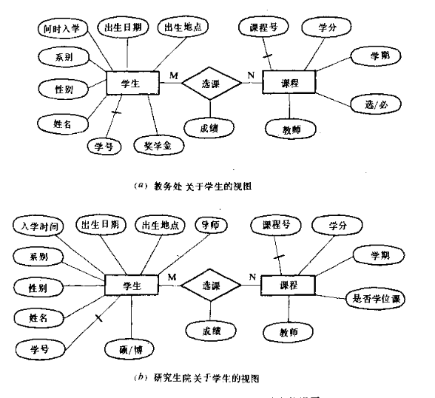

Slide 18
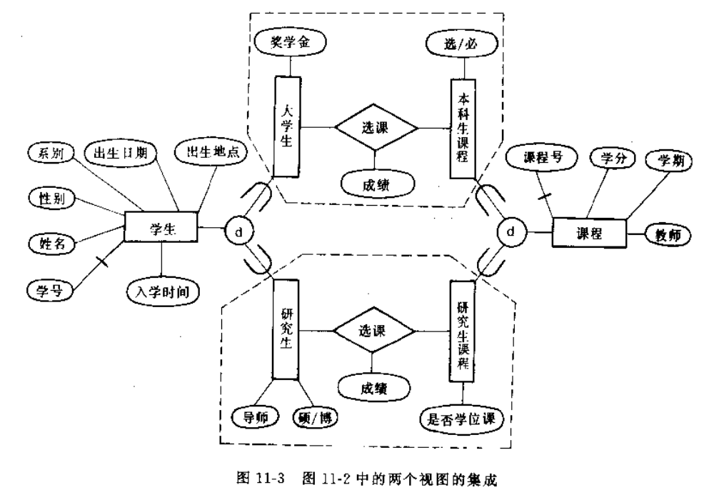

Slide 19
各分E-R图之间的冲突主要有属性冲突、命名冲突、结构冲突等几类
1．属性冲突
（1）属性域冲突，即属性值的类型、取值范围或取值集合不同。
（2）属性取值单位冲突。

Slide 20
2．命名冲突
（1）同名异义，即不同意义的对象在不同的局部应用中具有相同的名字。
（2）异名同义（一义多名），即同一意义的对象在不同的局部应用中具有不同的名字。

Slide 21
3．结构冲突
（1）同一对象在不同应用中具有不同的抽象。
（2）同一实体在不同分E-R图中所包含的属性个数和属性排列次序不完全相同。
（3）实体间的联系在不同的分E-R图中为不同的类型。

Slide 22
采用ER方法设计全局 ER模式
局部ER模式
确定公共实体类型
合并两个局部ER模式
检查并消除冲突
还有冲突吗
有
还有未合并的局部模式
有
无
图5.20全局ER模式设计

Slide 23
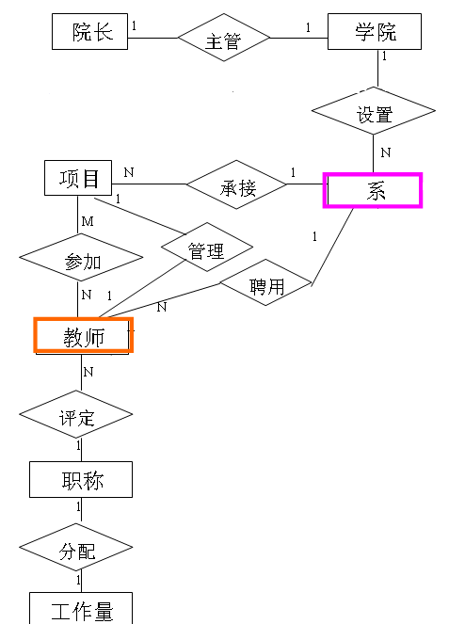



局部模式
现有的教学
管理系统
初步分析系统的对象
根据服务种类分析教师子模块
……
局部ER图

Slide 24
其他局部模式
根据服务种类分析学生子模块
现有的教学
管理系统
……
初步分析系统的对象
局部ER图
系
1
有
N
班级
1
管理
1
班主任
1
导师
组成
指导
1
N
N
档案材料
N
归档
1
学生
N
住宿
1
宿舍
1
具有
M
参加
N
N
社会关系
学会
图5.21 学籍管理局部应用的分E-R图

Slide 25
其它局部模式
现有的教学
管理系统
初步分析系统的对象
……
根据服务种类分析课程子模块
局部ER图
1
开设
N
N
选修
MN
系
课程
学生
M
1
上课
担任
1
P
N
教室
教科书
教师
图5.22 课程管理局部应用分E-R图

Slide 26
三个局部ER图合并成一个ER图
院长
1
主管
1
学院
教师
1
1
设置
管理
N
1
项目
N
承接
1
系
1
有
N
班级
学会
1
M
1
1
参加
管理
1
聘用
开设
选修
组成
参加
N
1
N
N
M
N
N
教师
担任
课程
N
N
M
N
1
学生
住宿
宿舍
N
P
1
教科书
上课
1
1
评定
归档
具有
1
1
教室
N
N
职称
社会关系
1
指导
N
档案材料
1
分配
1
工作量
图5.24 合并后的教学管理E-R图

Slide 27
8.3 逻辑结构设计
  8.3.1 E-R图向关系模型的转换
E-R图向关系模型的转换要解决的问题是如何将实体和实体间的联系转换为关系模式，如何确定这些关系模式的属性和码。
关系模型的逻辑结构是一组关系模式的集合。
所以将E-R图转换为关系模型实际上就是要将实体、实体属性和实体之间的联系转换为一组关系模式，这种转换一般遵循如下原则：
Notes:
询问学生

Slide 28
1．一个实体型转换为一个关系模式。实体的属性就是关系的属性，实体的码就是关系的码。
2．对于实体间的联系则有以下不同的情况：
（1）一个1∶1联系可以转换为一个独立的关系模式，也可以与任意一端对应的关系模式合并。如果转换为一个独立的关系模式，则与该联系相连的各实体的码以及联系本身的属性均转换为关系的属性，每个实体的码均是该关系的候选码。如果与某一端实体对应的关系模式合并，则需要在该关系模式的属性中加入另一个关系模式的码和联系本身的属性。

Slide 29
（2）一个1∶n联系可以转换为一个独立的关系模式，也可以与n端对应的关系模式合并。如果转换为一个独立的关系模式，则与该联系相连的各实体的码以及联系本身的属性均转换为关系的属性，而关系的码为n端实体的码。
（3）一个m∶n联系转换为一个关系模式。与该联系相连的各实体的码以及联系本身的属性均转换为关系的属性，各实体码的组成关系的码或关系码的一部分。

Slide 30
  8.3.2 数据模型的优化
数据库逻辑设计的结果不是惟一的。为了提高数据库应用系统的性能，还应该根据应用需要适当地修改、调整关系模式，这就是数据模型的优化。关系数据模型的优化通常以规范化理论为指导，方法为：
（1）确定数据依赖。
Notes:
询问学生

Slide 31
（2）对于各个关系模式之间的数据依赖进行极小化处理，消除冗余的联系。
（3）按照数据依赖的理论对关系模式逐一进行分析，考察是否存在部分函数依赖、传递函数依赖和多值依赖等，确定各关系模式分别属于第几范式。
（4）按照需求分析阶段得到的信息要求和处理要求，分析这些模式是否满足这些要求，确定是否要对某些模式进行合并或分解。

Slide 32
（5）对关系模式进行必要的分解，以提高数据操作的效率和存储空间的利用率。常用的两种分解方法是水平分解和垂直分解。
水平分解是把（基本）关系的元组分为若干子集合，定义每个子集为一个子关系。
垂直分解是把关系模式R的属性分解为若干子集合，形成若干子关系模式。垂直分解的原则是，经常在一起使用的属性从R中分解出来后形成一个子关系模式。分解后的一组关系模式与原关系模式是否等价。

Slide 33
8.4 数据库的物理设计
数据库在实际的物理设备上的存储结构和存取方法称为数据库的物理结构。为设计好的逻辑数据模型选择一个符合应用要求的物理结构就是数据库的物理设计。
Notes:
量力而行、尽力而为

Slide 34
数据库的物理结构是与给定的硬件环境和DBMS软件产品有关的。因此数据库的物理设计依赖具体的DBMS产品。
数据库的物理设计通常分为两步：
（1）确定数据库的物理结构。
（2）对物理结构进行评价，评价的重点是时间和空间效率。

Slide 35
8.5 数据库的实施
完成数据库的物理设计之后，设计人员就要用RDBMS提供的数据定义语言将数据库逻辑设计和物理设计的结果严格描述出来，成为RDBMS可以接受的源代码，再经过调试产生目标模式，然后就可以组织数据入库了，这就是数据库实施阶段。

Slide 36
  8.5.1 数据的载入和应用程序的调试
数据库实施阶段包括两项重要的工作，一项是数据的载入，另一项是应用程序的编码和调试。

Slide 37
  8.5.2 数据库的试运行
输入一小部分数据后就可以开始对数据库系统进行联合调试，这又称为数据库的试运行。
这一阶段要实际运行数据库应用程序，执行对数据库的各种操作，测试应用程序的功能是否满足设计要求。如果不满足，对应用程序部分则要修改和调整，直到达到设计要求为止。

Slide 38
8.6 数据库的运行和维护
在数据库运行阶段，对数据库经常性的维护工作主要由DBA完成，包括：
1．数据库的转储和恢复
数据库的转储和恢复是系统正式运行后最重要的维护工作之一。
2．数据库的安全性、完整性控制

Slide 39
3．数据库性能的监督、分析和改造
在数据库运行过程中，监督系统运行，对监测数据进行分析，找出改进系统性能的方法是DBA的又一重要任务。
4．数据库的重组织与重构造
数据库运行一段时间后，由于记录不断增、删、改，会使数据库的物理存储情况变坏，降低了数据的存取效率，数据库性能下降，这时DBA就要对数据库进行重组织，或部分重组织（只对频繁增、删的表进行重组织）。RDBMS一般都提供数据重组织用的实用程序。

Slide 40
一个实际系统的设计实例

